Slide 1
交流电参数的测量
实验四

Slide 2
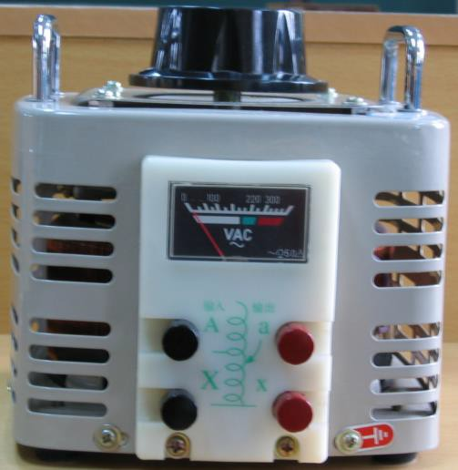
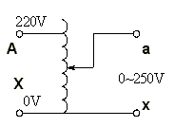
一、实验目的
1. 学习用电参数测试仪测量交流电路参数的方法；
2. 加强正弦交流电路相量的概念；
3. 学习正确使用自耦调压器的方法。
二、实验说明
1. 调压器的使用左侧的A、X端为输入，接220V单相电，右侧的a、x端为输出，接负载
使用完毕，先将黑色旋钮逆时针旋转归0，再断电；上电前，先检查黑色旋钮是否归0，再上电；切忌将输入、输出端接反

Slide 3
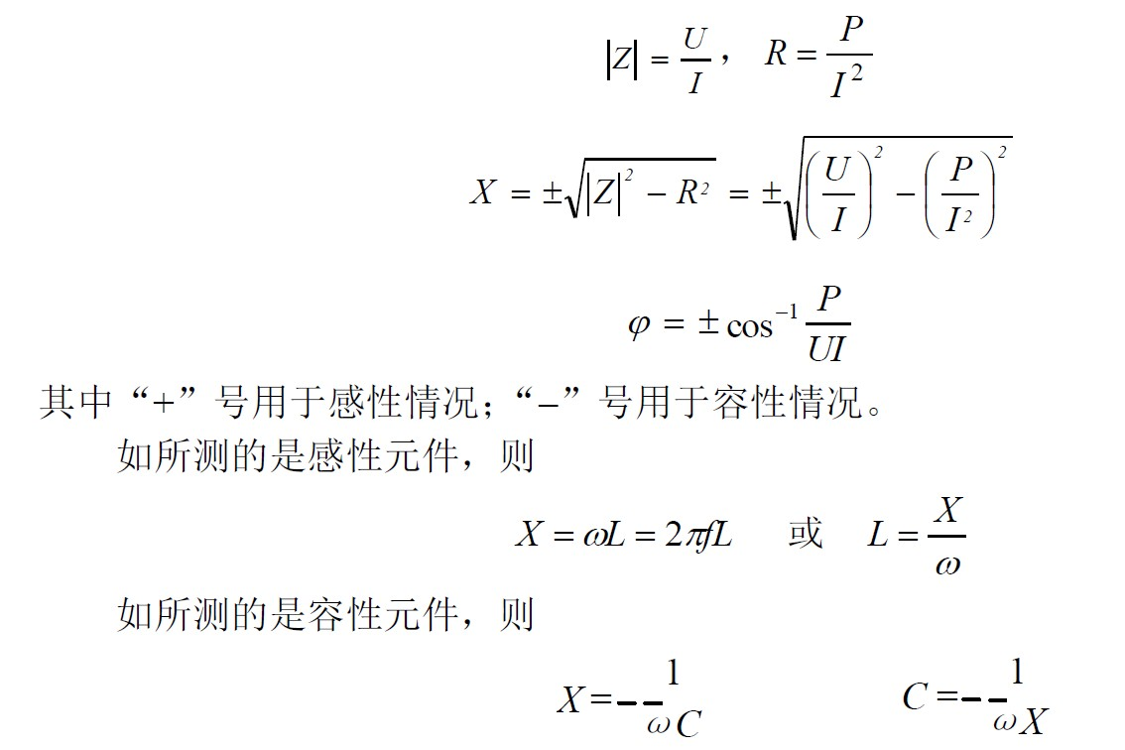
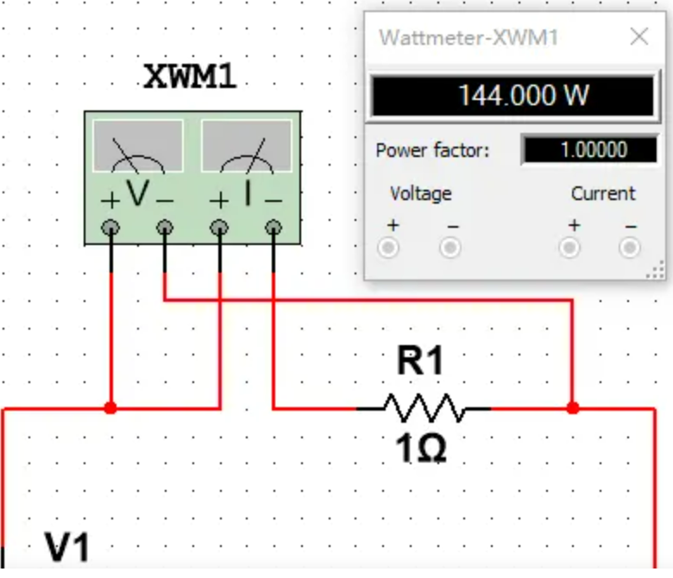
2. 三表法测阻抗
T
*
W
A
*
待 测 阻 抗
~220V
V
滑 线
电 阻
电 容 箱
电 感
线 圈
图 2 三表法测阻抗

Slide 4
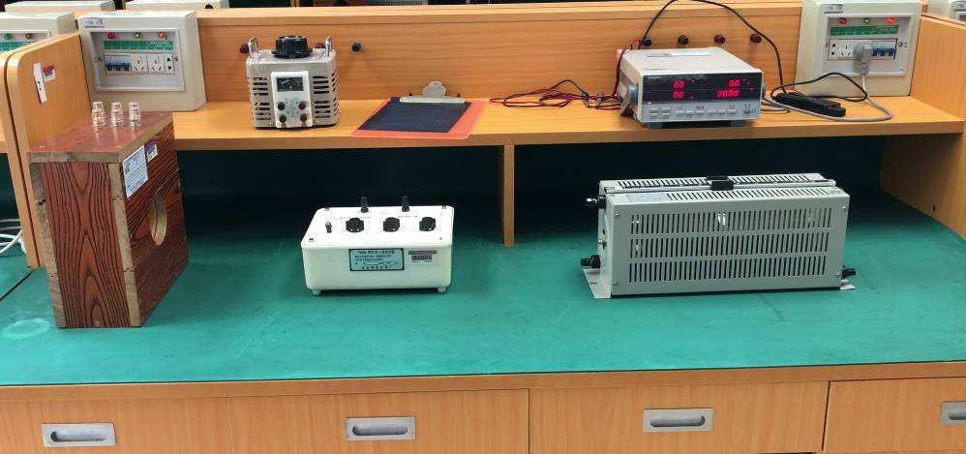
三、实验课任务
(1) 分别测量滑线电阻、电感线圈及电容器的参数。
分别将滑线电阻、电感线圈及电容箱接入图2的实验电路。调节电流I，使之
分别为 0.8A和1.0A，测量出相应的电压U和功率P值。
R ≈ 160 Ω
不做
I (A) | U (V) | P (w) | R (Ω) | R平均
0.8
1

Slide 5
L ≈ 500 mH
I (A) | U (V) | P (w) | R_{L} (Ω) | X_{L} (Ω) | Z (Ω)
0.8
1
不做
C ≈ 16 μF
I (A) | U (V) | P (w) | R_{C} (Ω) | X_{C} (Ω) | Z (Ω)
0.8
1
不做
L
R_{L}
代替
仿真
15Ω
L
I
(2) 将上述滑线电阻、电感线圈及电容箱 组成图3电路，测量该电路在电流I分别为 0.8A和1.0A时的P、U、U₂等量。
U₁
IR
IC
U
U₂
R
C
图 3 R、L、C串并联

Slide 6
L
R_{L}
I
15Ω
U₁
IR
IC
U
U₂
R
C

Slide 7
R、L、C串并联
I (A) | U (V) | U₂ (V) | P (w) | Z (Ω) | φ (°)
0.8
1
填写
四、实验设备（使用方法见相关视频资料）
单相自耦调压器 | 220V/0−250V， 2kVA | 1台
电参数测量仪 |  | 1台
滑线变阻器 | 320Ω/1A (约用160Ω) | 1个
电感线圈 | 约0.5H (1, 6端) | 1个
电容箱 |  | 1个

Slide 8
五、注意事项
1. 调压器不能接反。
2. 调压器用完先归0，再断电
3. 先接好线，再上电
4. 不触摸电路中的金属部分
六、思考题
1. 如果调压器的输入端、输出端接反了，会发生什么情况？
2. 如何判断被测阻抗是容性还是感性？
3. 对于纯电阻、电感和电容元件，如何简化测量方式？
七、终结报告要求
1.在坐标纸上画出U₁、U₂、U、I相量图
2. 实验结论与收获

Slide 9
报告提交到网络学堂
有问题随时联系:
李臻, lzhen@tsinghua.edu.cn
周红, zhouhong@tsinghua.edu.cn

